Slide 1
Ломоносовский фонд устойчивого развития «Бизнес-центр» Фонд поддержки предпринимательства
ЛФУР «Бизнес-центр»

Slide 2
ЧТО ГОВОРИТ ЗАКОН
209-ФЗ ОТ 24 ИЮЛЯ 2007
«О РАЗВИТИИ МАЛОГО И СРЕДНЕГО ПРЕДПРИНИМАТЕЛЬСТВА В РОССИЙСКОЙ ФЕДЕРАЦИИ»
Ст. 19 Информационная поддержка субъектов МСП
Оказание информационной поддержки субъектам МСП и организациям поддержки осуществляется органами государственной власти и ОМСУ (касается МО всех уровней)
1. Сбор и передача информации -для размещения на сайте МО

Slide 3
1. КАКАЯ ИНФОРМАЦИЯ
ДОЛЖНА БЫТЬ НА САЙТЕ МО
О реализации муниципальной программы развития и поддержки предпринимательства (программа + отчет о реализации). Не забыть о самозанятых!
О количестве субъектов МСП, классификации по видам деятельности
О числе занятых в сфере МСП в соответствии
с классификацией по видам деятельности
Об обьявленных конкурсах на оказание финансовой поддержки субьектам МСП ( субсидии, гранты, старт заявок)

Slide 4
КАКИЕ ОШИБКИ? КАК ИСПРАВИТЬ?
Максимально упростить путь до раздела! Лучший вариант – в главном меню или баннер на главной странице сайта
Сделать так, чтобы она была!
Обновить! Убрать информацию 2018 и 2021 года, если она присутствует!
Человек уйдет и ничего не увидит. А к вам на сайт не вернется! Лучше ссылки на разделы своего сайта, еще лучше – информация + ссылка (подробнее)
Раздел «Малый бизнес» не найти!
Информации просто нет!
Устаревшая информация
Ссылки на сторонние ресурсы

Slide 5
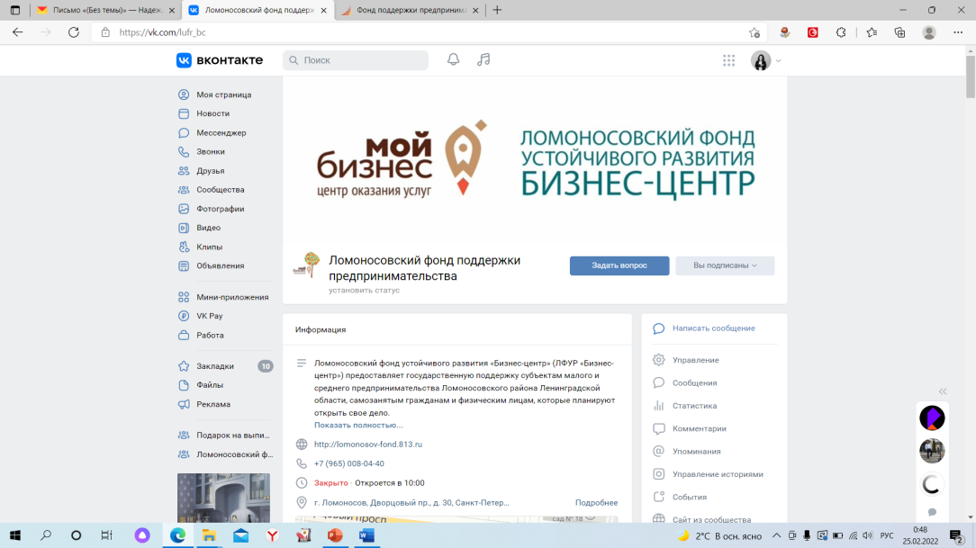
Информационная поддержка
Сайт https://lomonosov-fond.813.ru/
Группа вКонтакте https://vk.com/lufr_bc
Электронные рассылки

Slide 6
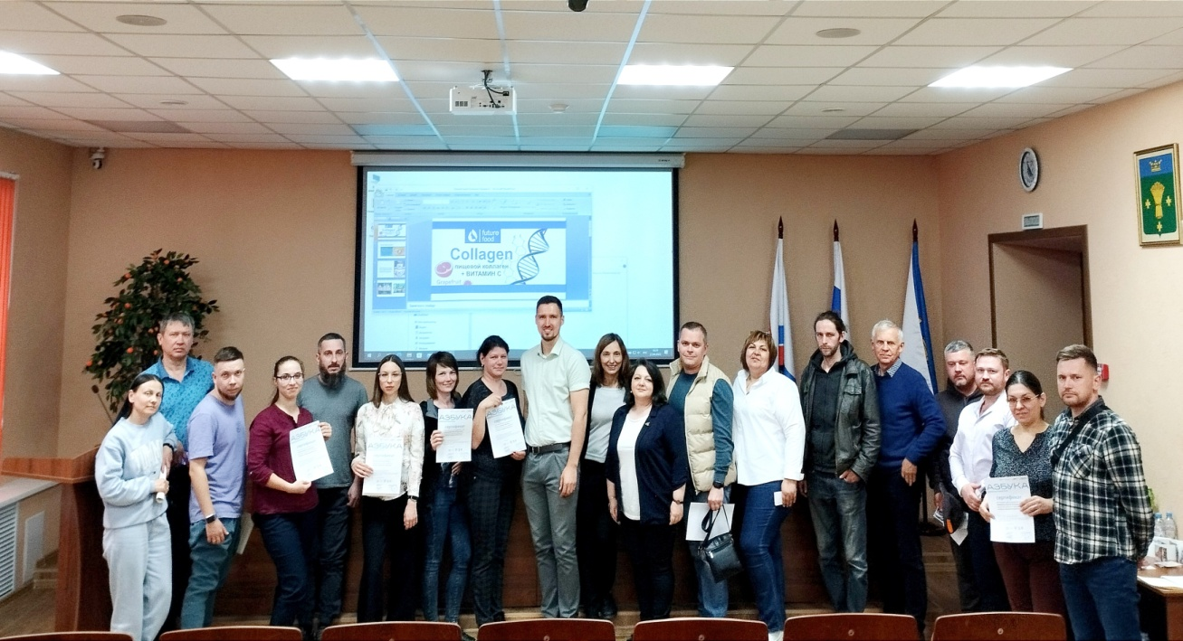
Образовательная поддержка
«Азбука предпринимателя»
Проведение семинаров и бизнес-встреч
Участие предпринимателей в областных образовательных мероприятиях

Slide 7
Благодарю за внимание!
ЛФУР «Бизнес-центр»
+7 (965) 008-04-40
+7 (981) 221-15-20
www.lomonosov-fond.813.ru

